Slide 1
Danas su na redu crpke ili pumpe.
Prezentaciju prepišite u bilježnice, a riješenu domaću zadaću slikajte i pošaljite mailom na reljic@net.hr
Hvala i pozdrav.

Slide 2
Hidrauličke crpke (pumpe)

Slide 3
Pogon hidrauličkog postrojenja postiže se: - elektromotorom (stacionarna hidraulika) - SUI motorom (mobilna hidraulika)

Slide 4
Crpka hidrauličkog postrojenja pretvara mehaničku energiju pogonskog agregata u hidrauličku (tlačnu) energiju. Crpka usisava tekućinu i potiskuje je u sustav vodova.

Slide 5
Zbog otpora, koji se suprotstavlja tlačnoj tekućini koja teče, u sustavu se stvara tlak.

Slide 6
Visina tlaka odgovara ukupnom otporu, kojeg čine: - vanjski otpori - korisni teret, trenje, statičko opterećenje - unutarnji otpori - ukupno trenje, gubici strujanja itd...

Slide 7
Karakteristične veličine crpke:
1. volumen dobave
- istisnina V, volumen dobave ili
zapremnina je mjera za veličinu
crpke - to je volumen tekućine
kojeg crpka dobavlja po okretu
odnosno taktu

Slide 8
Primjer:
Proračun volumena dobave
zupčaste crpke:
Zadano:
brzina vrtnje n=1450
istisnina V=2,8 (po okretaju)
Traži se: volumen dobave crpke
$$cm^{3}$$

Slide 9
Ovo je prostor za domaću zadaću…
Riješite primjer s prethodnog slajda.

Slide 10
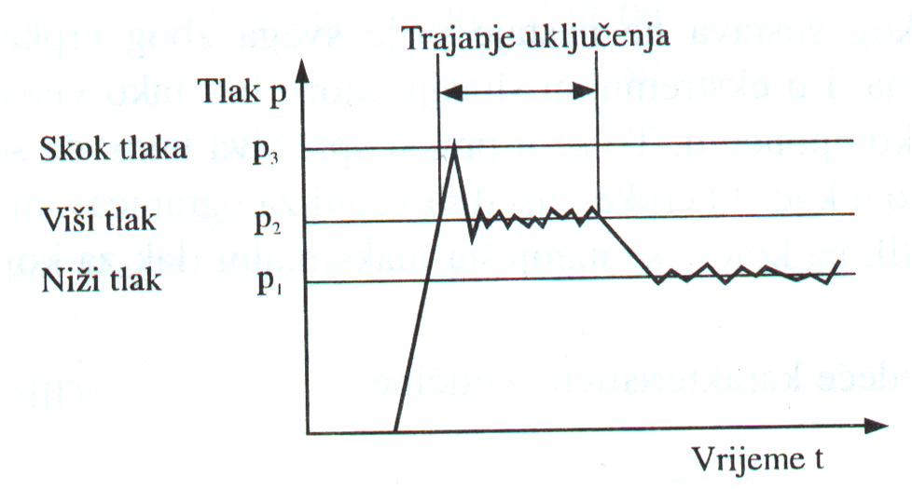
2. Pogonski tlak crpke

Slide 11
- od velikog je značenja - daje se kao vršni tlak, ali smije nastupiti samo kratkotrajno, jer u protivnom nastupa prijevremeno istrošenje crpke - trajni pogonski tlak uspostavlja se nakon izvjesnog vremena

Slide 12
3. Brzina vrtnje - pogonska brzina vrtnje je važan kriterij za izbor crpke, jer je volumen dobave crpke ovisan o brzini vrtnje - uobičajena brzina vrtnje crpki je n = 1500 , jer crpke pogone najčešće trofazni asinkroni motori

